Slide 1
must или have to
Юферов Степан Викторович,
МБОУ «СОШ 15» г. Ангарск
Учитель английского языка
Для 8 класса
2015

Slide 2
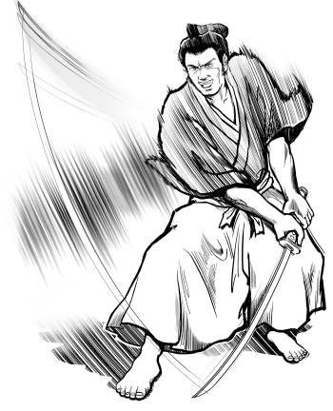

Самураи против ниндзя
Сокровища японского императора

Slide 3
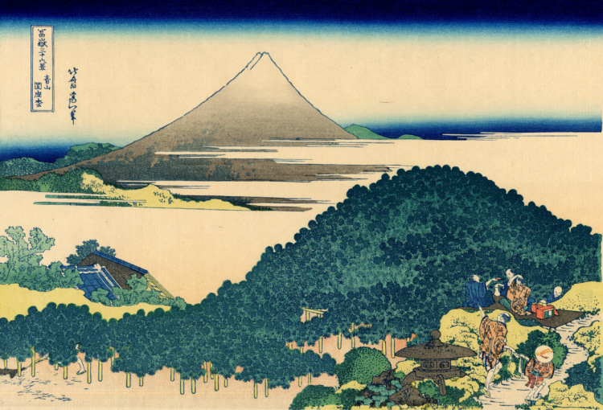


Slide 4
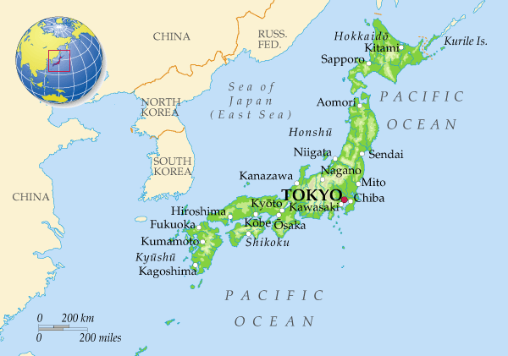
Notes:
Япония – маленькое островное государство на востоке.

Slide 5
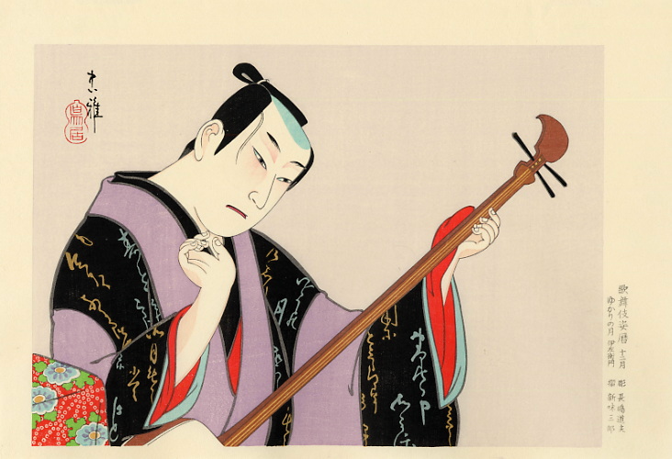
Notes:
Народ Японии обладает древней культурой.

Slide 6
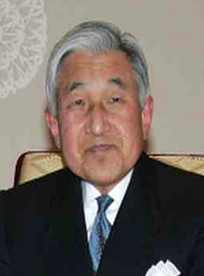
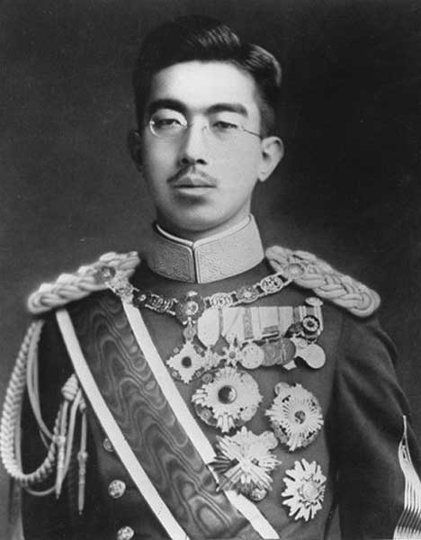
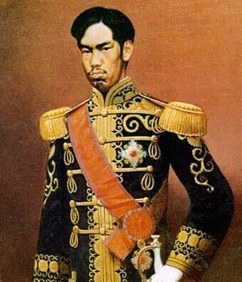
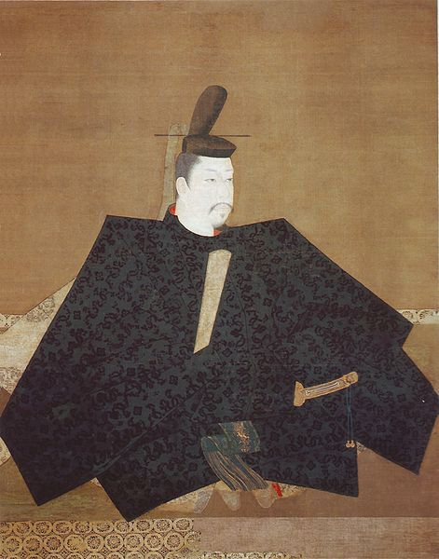
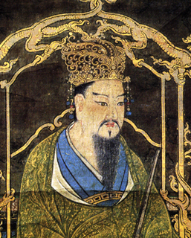
Notes:
Династии японских императоров уходят в прошлое на тысячи лет.

Slide 7
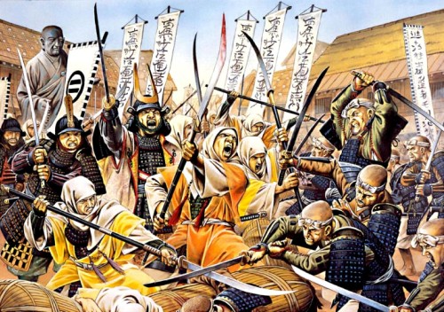
Notes:
Часто императоры сменяли друг друга в результате кровавых войн.

Slide 8
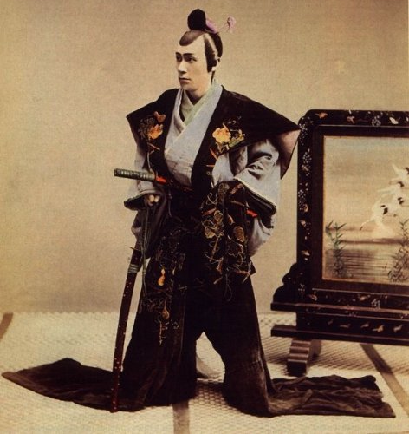
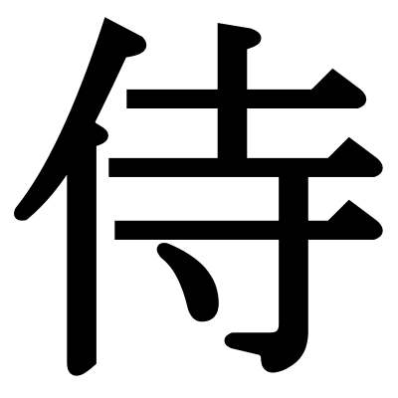
Notes:
В этих войнах принимали участие благородные самураи

Slide 9

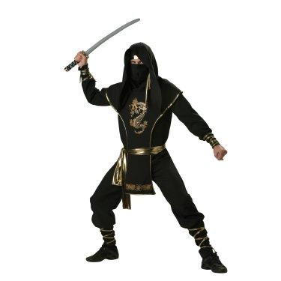
Notes:
И коварные ниндзя.

Slide 10
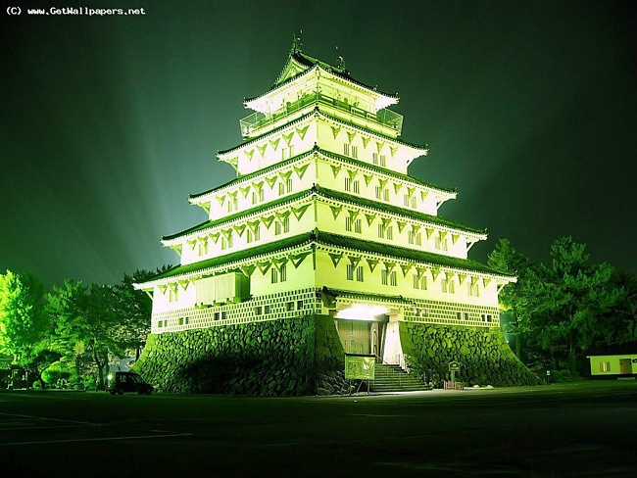
Notes:
Император Дайго, опасаясь врагов, спрятал свои сокровища в непреступной пагоде далеко в горах.

Slide 11
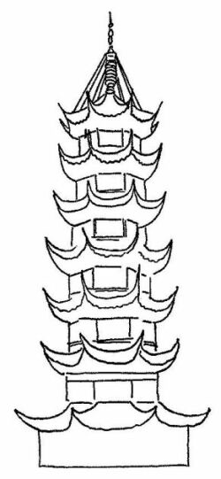
Notes:
Сегодня 2 шайки ниндзя (нажать пробел)
И отряд самураев (cнажать пробел) попытаются забраться на верх пагоды первыми, чтобы получить сокровища.

Slide 12
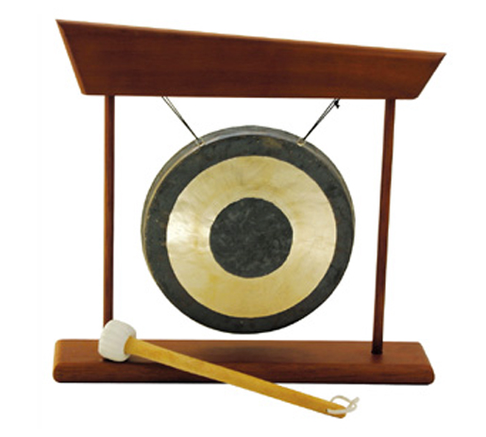

Slide 13
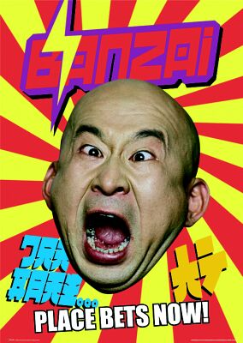
БАНЗАЙ

Slide 14
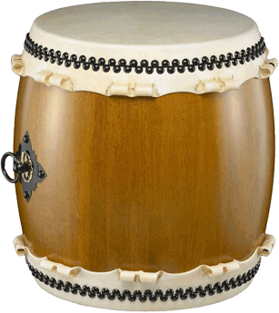
You ______ watch this film. It’s very interesting.
must
don’t have to
must
mustn’t
have to

Slide 15
He ______ go out. He is ill
mustn’t
don’t have to
must
mustn’t
have to

Slide 16
You ______ open the window. It’s cold.
mustn’t
don’t have to
must
mustn’t
have to

Slide 17
I ______ get up early. My bus leaves at 7.
have to
don’t have to
must
mustn’t
have to

Slide 18
We ______ clean the floor. It’s very dirty.
must
don’t have to
must
mustn’t
have to

Slide 19
You ______ buy cinema tickets. I can’t buy them.
have to
don’t have to
must
mustn’t
have to

Slide 20
You ______ visit granny. She is ill.
must
don’t have to
must
mustn’t
have to

Slide 21
It is raining.
You ______ put on your raincoat.
have to
don’t have to
must
mustn’t
have to

Slide 22
You ______ come to school on time.
must
don’t have to
must
mustn’t
have to

Slide 23
I ______ go by bus. Dad will drive me.
don’t have to
don’t have to
must
mustn’t
have to

Slide 24
You ______ go shopping.
We have enough bread for dinner.
don’t have to
don’t have to
must
mustn’t
have to

Slide 25
You ______ help your friend.
must
don’t have to
must
mustn’t
have to

Slide 26
You ______ cross the road when the light is red.
mustn’t
don’t have to
must
mustn’t
have to

Slide 27
I don’t know the homework. I ______ call my friend.
have to
don’t have to
must
mustn’t
have to

Slide 28
You’ll ______ go to the shop with me. I need your help.
have to
don’t have to
must
mustn’t
have to

Slide 29
Children ______ watch TV late in the evening.
mustn’t
don’t have to
must
mustn’t
have to

Slide 30
You ______ wash your hands before lunch.
must
don’t have to
must
mustn’t
have to

Slide 31
I ______ buy a new bicycle. My old one is very good
don’t have to
don’t have to
must
mustn’t
have to

Slide 32
You ______ touch Dad’s books. He’ll be angry.
mustn’t
don’t have to
must
mustn’t
have to

Slide 33
You ______ phone her later. She is busy now.
have to
don’t have to
must
mustn’t
have to

Slide 34
Children ______ help their parents.
must
don’t have to
must
mustn’t
have to

Slide 35
You ______ walk the dog because I can’t do it now. I am busy.
have to
don’t have to
must
mustn’t
have to

Slide 36
You ______ be noisy. Your father is sleeping.
mustn’t
don’t have to
must
mustn’t
have to

Slide 37
You ______ help me. I am your brother.
must
don’t have to
must
mustn’t
have to

Slide 38
You ______ answer my question if you don’t want to.
don’t have to
don’t have to
must
mustn’t
have to

Slide 39
You ______ tell me the truth.
must
don’t have to
must
mustn’t
have to

Slide 40
I ______ look after my little sister because my mum is out.
have to
don’t have to
must
mustn’t
have to

Slide 41
I ______ speak English to my guest. He doesn’t understand Russian.
have to
don’t have to
must
mustn’t
have to

Slide 42

КТО-ТО СНОВА КРИЧИТ БАНЗАЙ, А КТО-ТО …

Slide 43
Ресурсы
Изображение: барабан
http://applifto.ru/app/yaponskie_barabany
Изображение: император
http://svit24.net/world-news/300-world-news/14896-ymperatoru-japonyy-sdelaly-operacyju-na-serdce
Изображение: император
http://valenik.ru/vsesvit/tema/m/man/h/hi/hirohito.html
Изображение: император
http://ic.pics.livejournal.com/al_barbashov/50301150/12696/12696_original.jpg
Изображение: император
http://www.litmir.net/br/?b=157872&p=19
Изображение: император
http://info-7.ru/Novosti/Archeolog/show1novost.php?Tip=archeolog&ID_zapros=1182
Изображение: ниндзя
http://www.ninja-ac.com/illust_data/000065/000065m.jpg
Изображение: ниндзя
http://www.costumeexpress.com/p/31768/ninja-warrior-elite-collection-adult-costume
Изображение: самурай
http://duhvoina.ru/attachment.php?attachmentid=1658&d=1336678679

Slide 44
Изображение: самурай
http://panasonic-ru.livejournal.com/54811.html
Изображение: гонг
http://www.ac-studio.ru/i/e-shop_de/133.jpg
Изображение: карта Японии
http://www.turpogoda.ru/photo/map_img/Yaponia1.jpg
Изображение: Фудзияма живопись
http://www.noinfo.ru/e107_plugins/c_gallery/albums/uploads/hokusai/36views_Fuji/The_coast_of_seven_leages_in_Kamakura.jpg
Изображение: японская живопись
https://artchive.ru/res/media/big/work/e44f/e44fc869c35b178bd87d281949c74171.jpg?e31e.jpg
Изображение: сражение
http://metod-sunduchok.ucoz.ru/load/84-1-0-3210
Изображение: банзай
http://forums.drom.ru/novosibirsk-life/t1151698144.html

